Slide 1





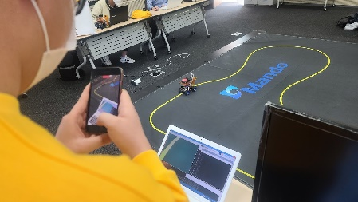
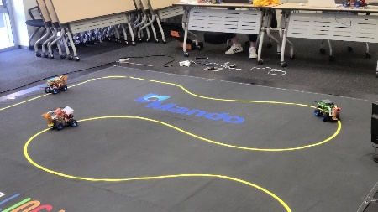
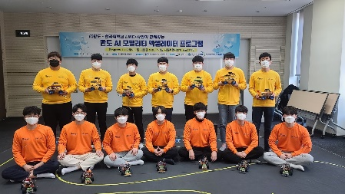
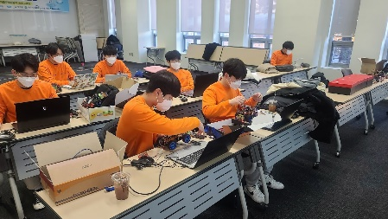

Slide 2
만도 자율주행 경진대회 프로그래밍 교육
Class 4
Jetson Nano 4GB 환경 설정

Slide 3
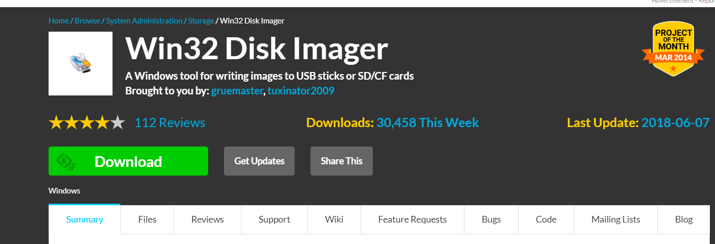
1. Jetson Nano 4GB 시작 하기(SD 카드 굽기) Win32 Disk Imager
프로그램 다운로드 후 설치

Slide 4
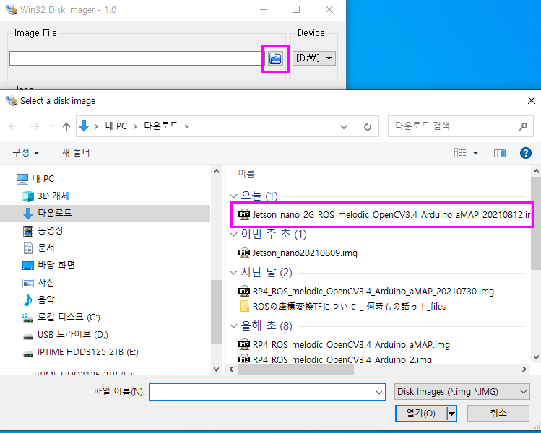
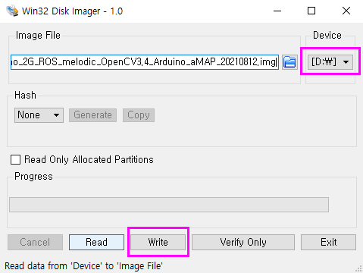
1. Jetson Nano 4GB 시작 하기(SD 카드 굽기) Win32 Disk Imager
1. 이미지 파일 선택
2. 이미지 파일 선택
Device 선택
Write

Slide 5
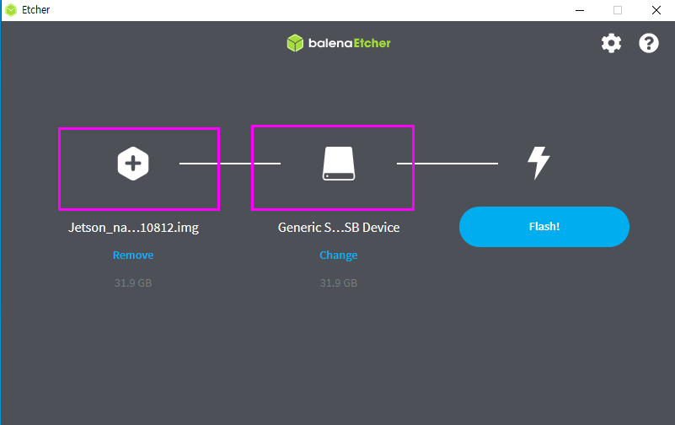
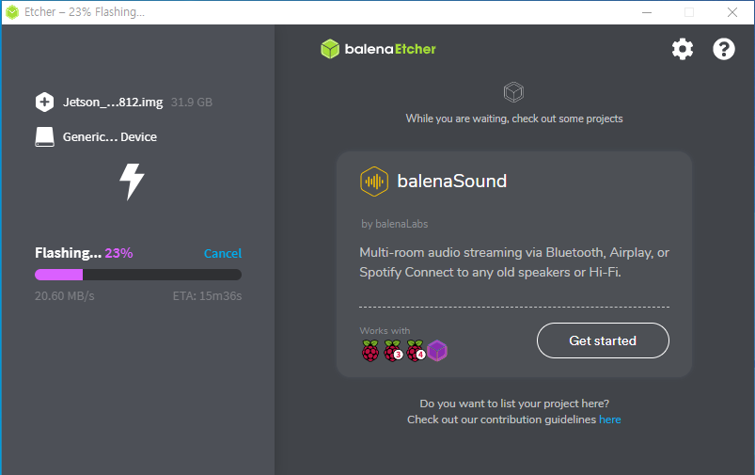
1. Jetson Nano 4GB 시작 하기(SD 카드 굽기) balena Etcher
이미지선택
드라이버 선택
플래쉬 선택

Slide 6
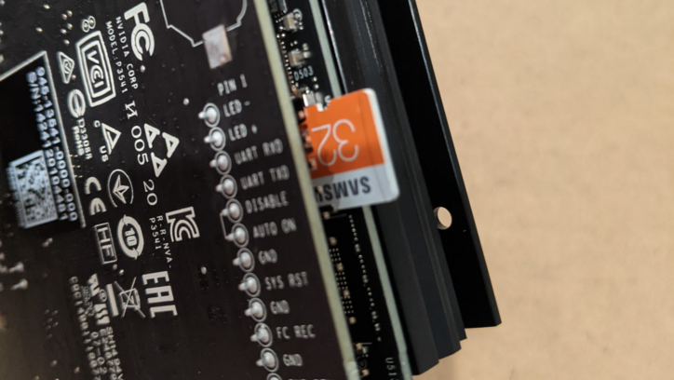
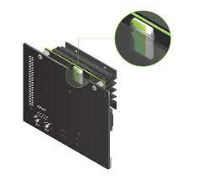
2. Jetson Nano 4GB 시작 하기(SD 카드 삽입 – 64GB 제공)
방향 주의 할 것

Slide 7
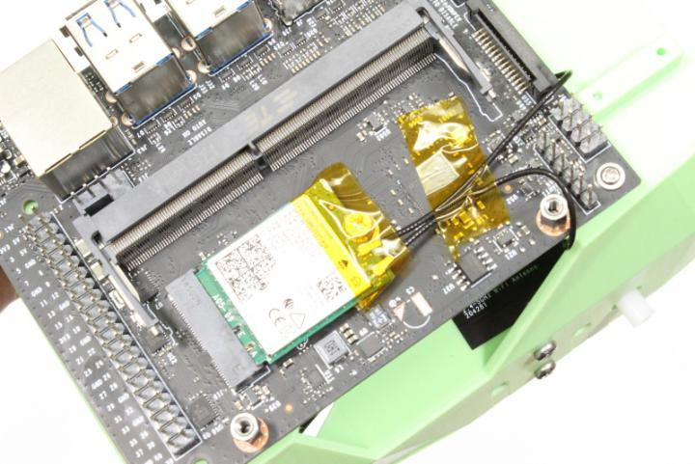
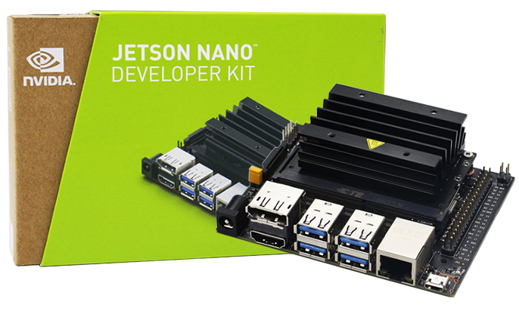
3. Jetson Nano 4GB 시작 하기 (무선랜 장착, HDMI 케이블 연결, 전원 연결)
https://www.icbanq.com/P010685003
무선랜 장착
HDMI 연결
USB 2A 이상

Slide 8
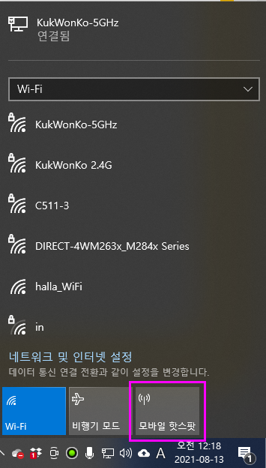
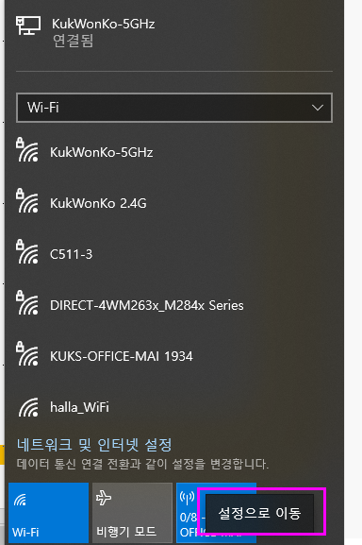
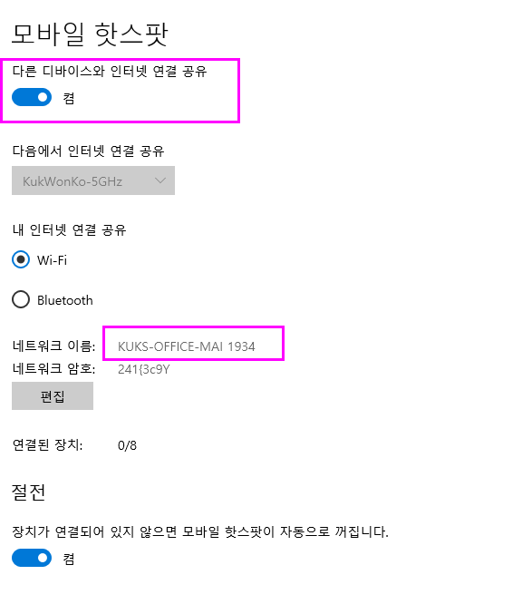
4. PC에 무선 LAN AP
모바일 hotspot실행

Slide 9
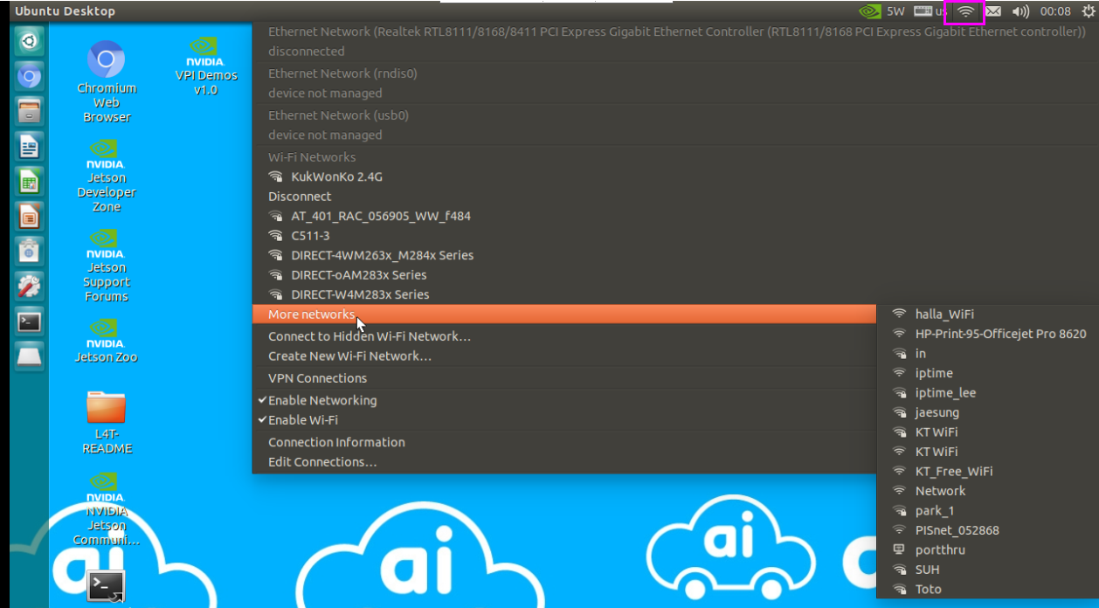
5. Jetson Nano 4GB 무선 환경 설정
무선 랜 선택
network 선택

Slide 10
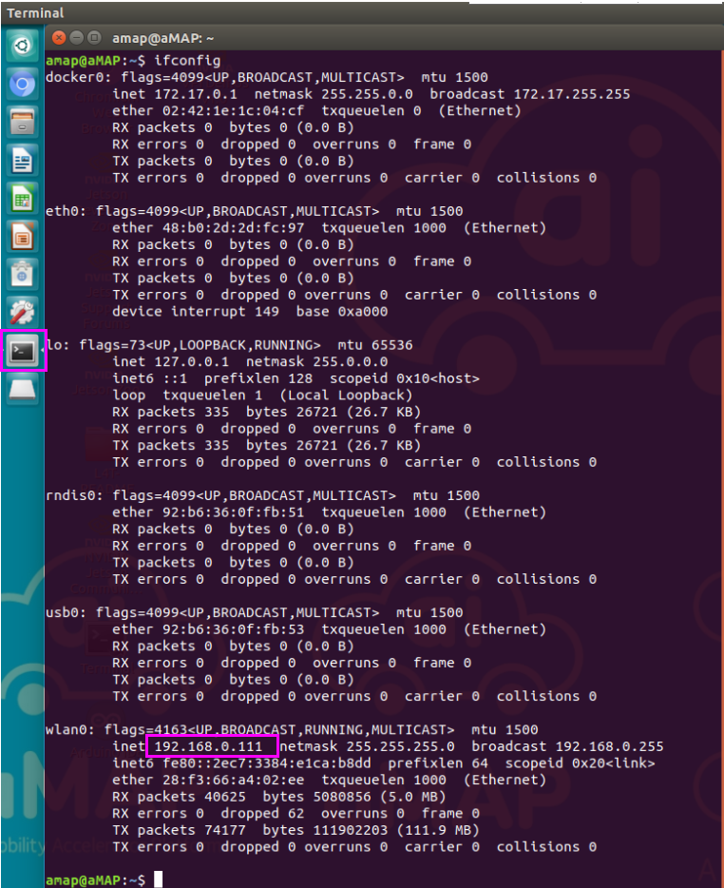
5. Jetson Nano 4GB VNC 원격 제어 설정
터미널 창에 ifconfig 입력
무선랜 접속 주소 확인 할 것

Slide 11

6. Jetson Nano 4GB VNC 원격 접속 해상도 설정
echo "xrandr --fb 1280x720" >> ~/.xsessionrc
source ~/.xsessionrc
해상도 변경 명령어 xrandr --fb 1280x720
(해상도는 개별 설정)
향후 접속시 모니터 연결 없어도 해상도 유지

Slide 12
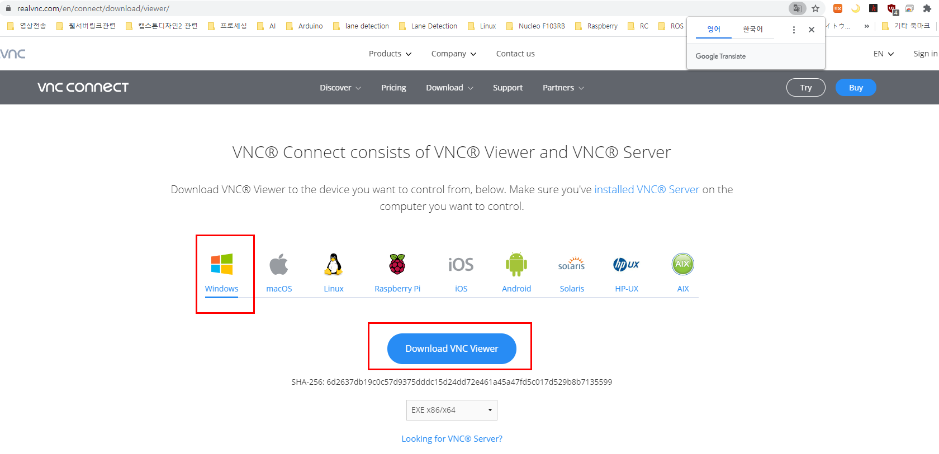
7. Jetson Nano 4GB VNC 원격 제어 PC 프로그램 다운 로드

Slide 13

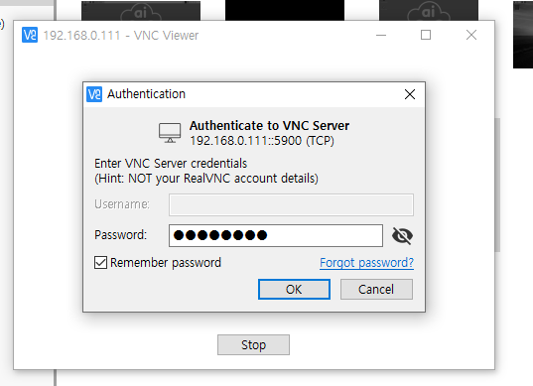
8. Jetson Nano 4GB VNC 원격 제어 PC 프로그램 실행 후 원격 접속
1. IP 주소 입력
2. 비번 aMAP1234

Slide 14
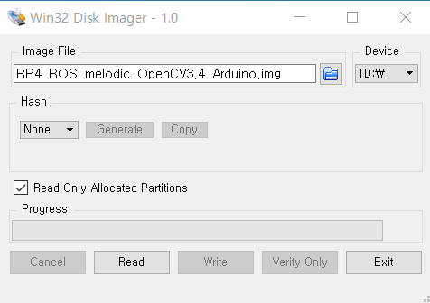
9. Jetson Nano 4GB SD 카드 이미지 굽기
저장할 파일 이름 입력
Device 에 드라이버 선택
Read Only Allocated Partitions 체크
Read 버튼

Slide 15

감사합니다

